Slide 1
probCh03 第 3 章
Some Probability Distributions
一些機率分布
呂仁園, Renyuan Lyu@CGU

Slide 2
本章大綱
3.1 Introduction and Motivation (簡介和動機)
3.2 Binomial and Multinomial Distributions (二項和多項分布)
3.3 Hypergeometric Distribution (超幾何分布)
3.4 Negative Binomial and Geometric Distributions (負二項分布與幾何分布)
3.5 Poisson Distribution and the Poisson Process(卜瓦松分布與卜瓦松程序)
---------------------------------------------------------------
3.6 Continuous Uniform Distribution (連續均勻分布)
3.7 Normal Distribution (常態分布)
3.8 Areas under the Normal Curve (常態曲線下的面積)
3.9 Applications of the Normal Distribution (常態分布的應用)
3.10 Approximation of Normal Distribution (常態逼近)
3.11 Gamma and Exponential Distributions (伽瑪和指數分布)
3.12 Chi-Squared Distribution(卡方分布)

Slide 3
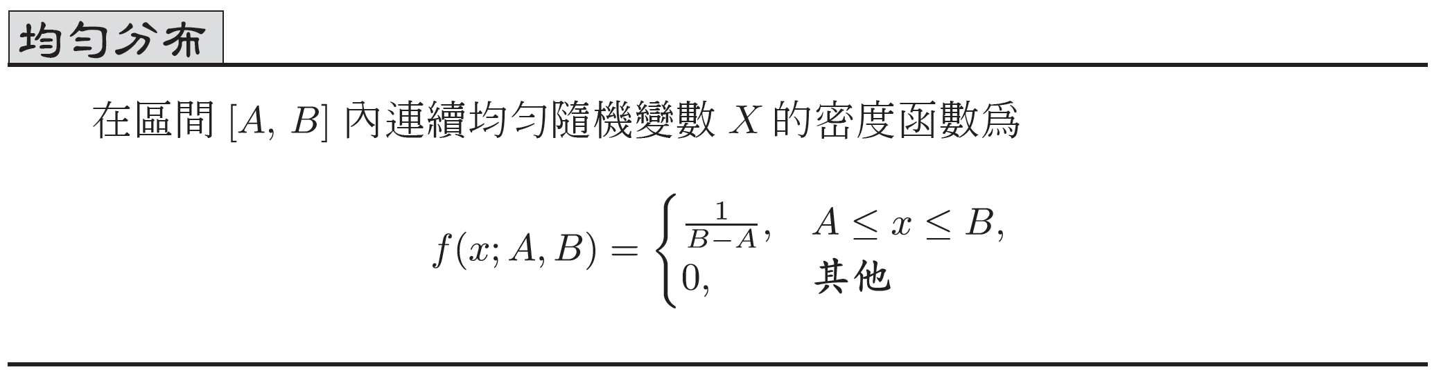



3.6 連續均勻分布
連續均勻分布 (continuous uniform distribution)。此分布可用「平坦的」密度函數特性來描述，因而在一個封閉區間，如 [A, B] 內的機率是均勻的。

Slide 4
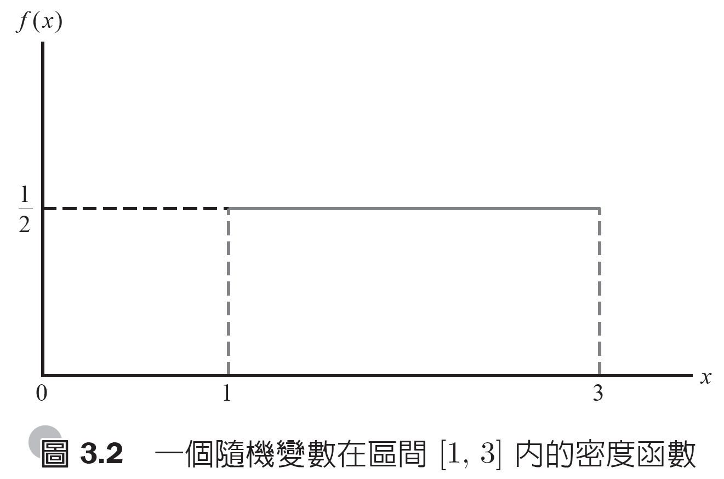











連續均勻分布(續)

Slide 5
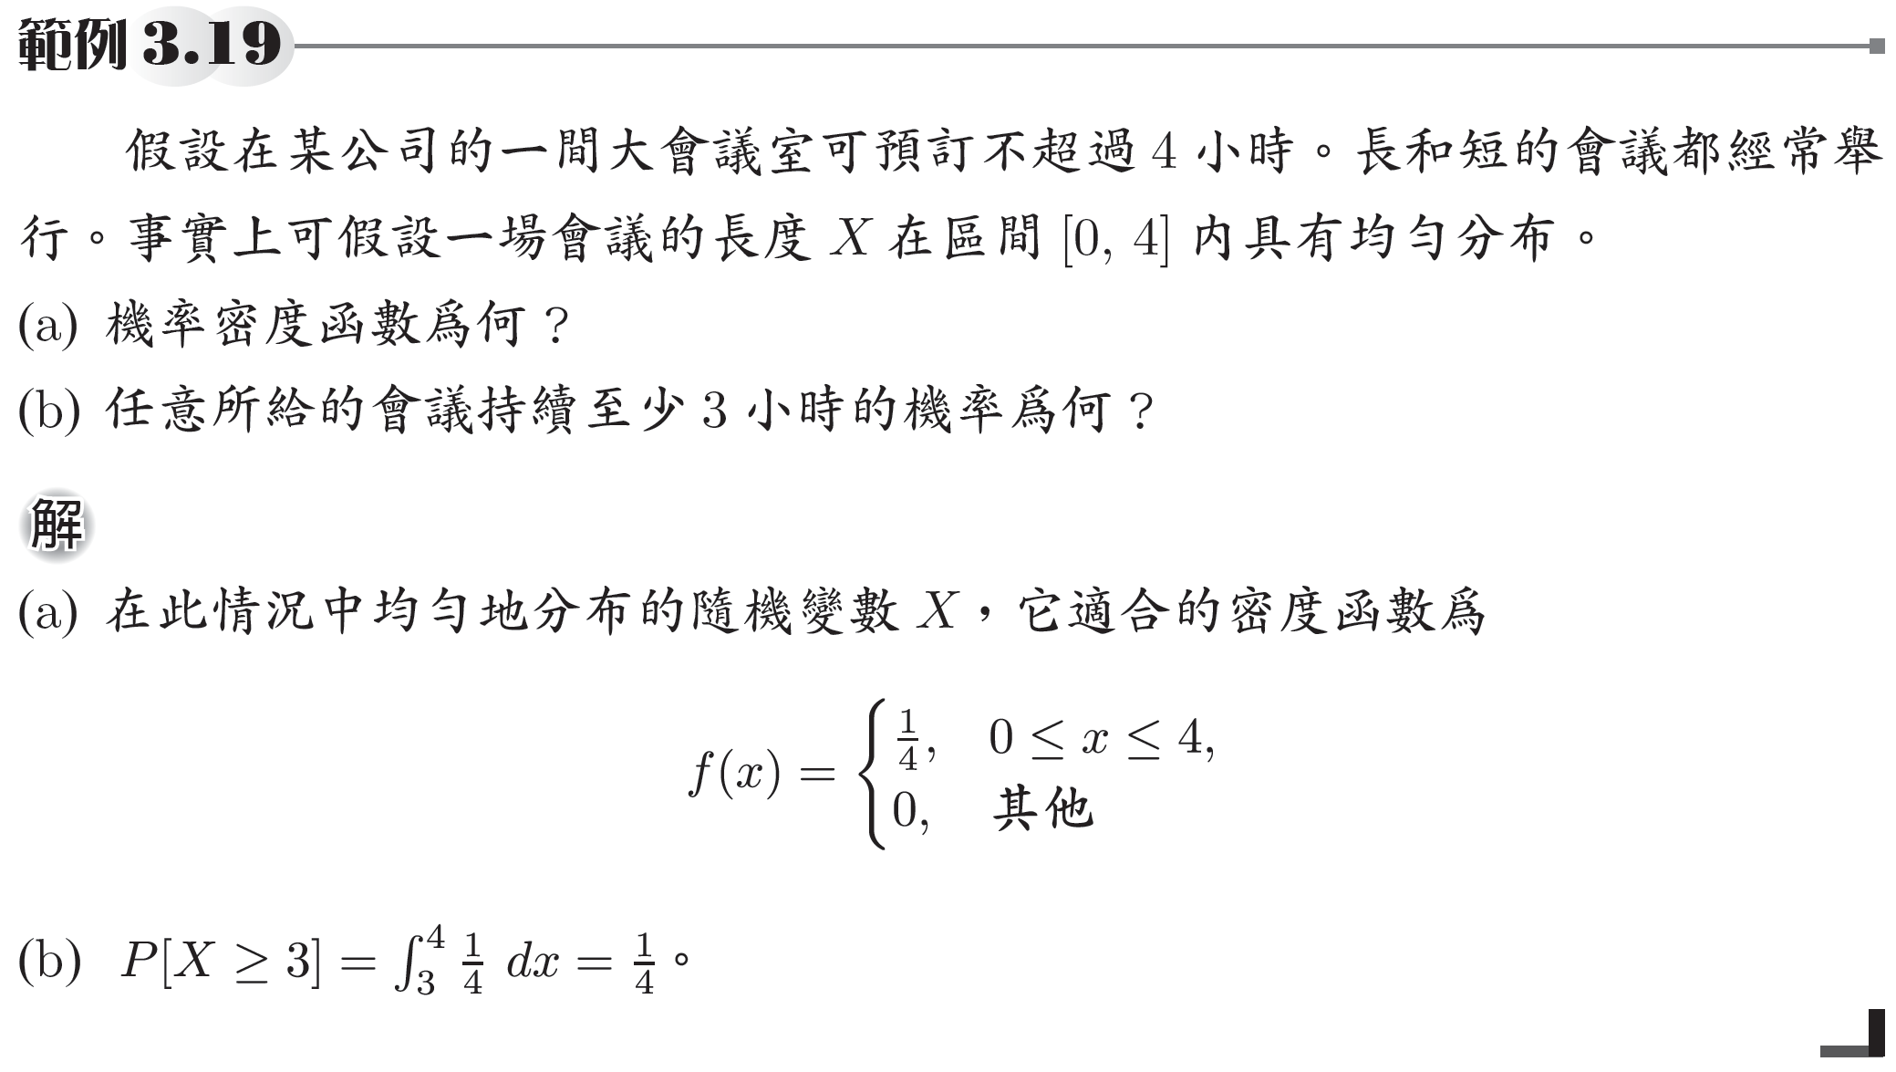









範例3.19

Slide 6
import sympy as sy
f= 1/4
範圍= (x>=0) & (x<=4)
f= sy.Piecewise(
(f, 範圍),
(0, ~範圍)
)
f
prob= sy.integrate(f,(x,3,4))
prob

Slide 7

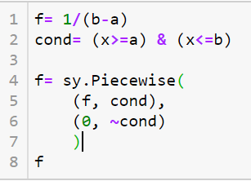
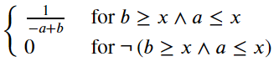
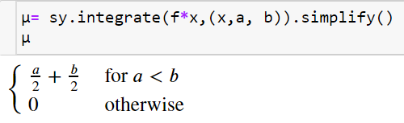
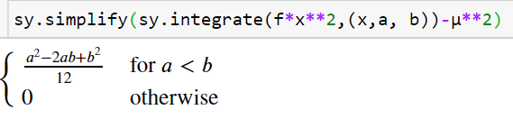


連續均勻分布(續)
import sympy as sy

Slide 8
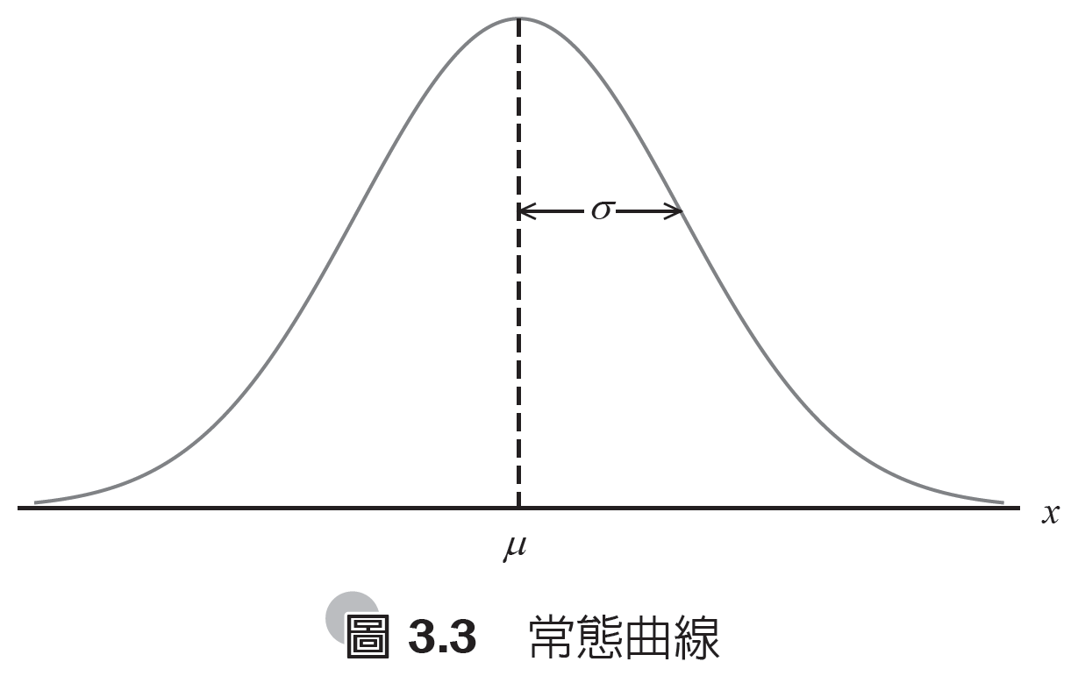
3.7 常態分布
在整個統計學領域中最重要的連續機率分布是常態分布 (normal distribution)。它的圖形稱為常態曲線 (normal curve)，是如圖3.3 的鐘形曲線，大致描述了許多在大自然、工業和研究中出現的許多現象。

Slide 9
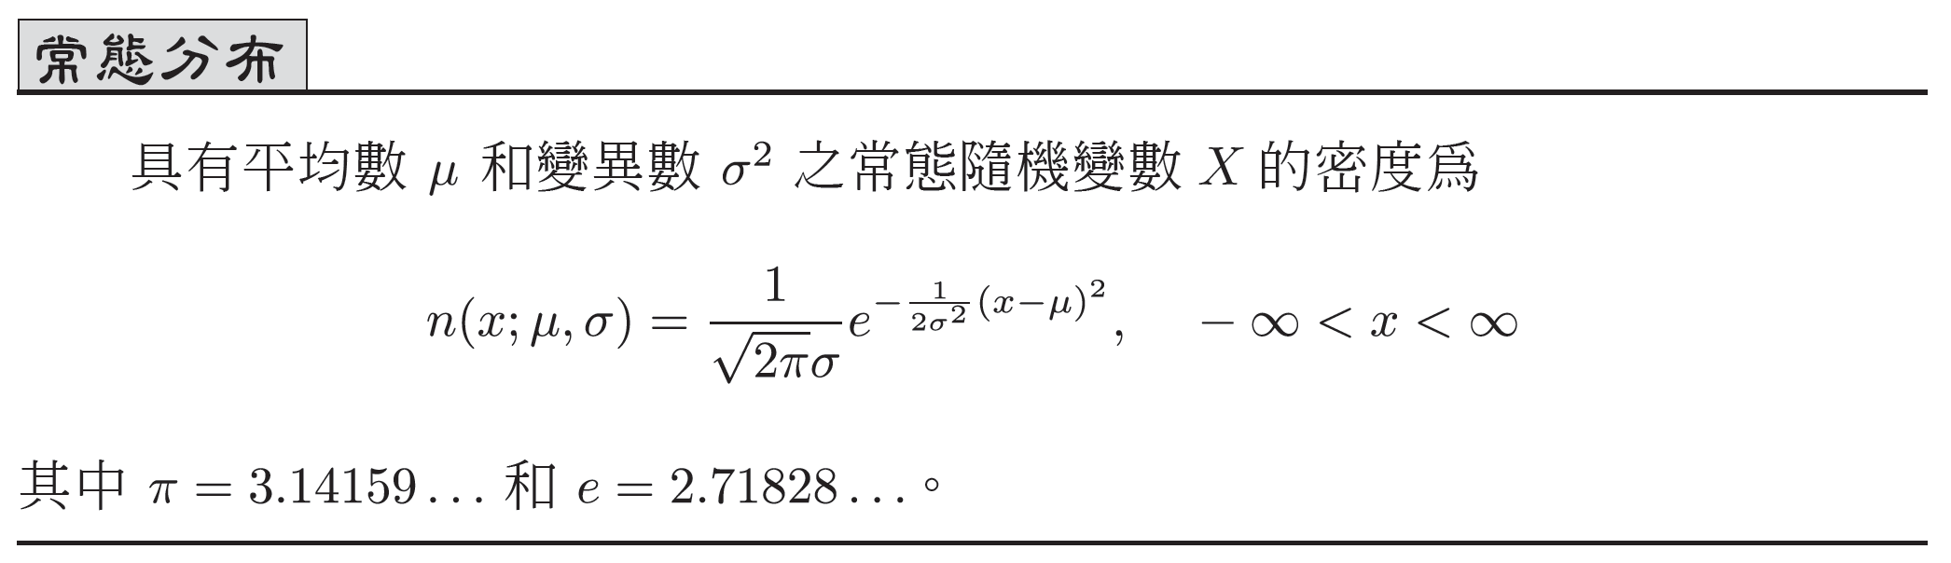
常態分布(續)
一個具有圖3.3 鐘形分布的連續隨機變數 X，稱為常態隨機變數 (normal random variable)。對於此常態變數之機率分布的數學方程式，與兩個參數 μ 和 σ 有關，即分別為它的平均數和標準差。因此，我們以 n(x; μ, σ) 表示 X 密度的值。

Slide 10
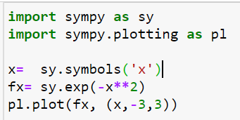
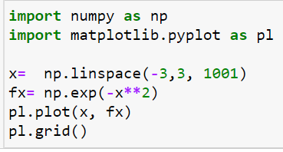
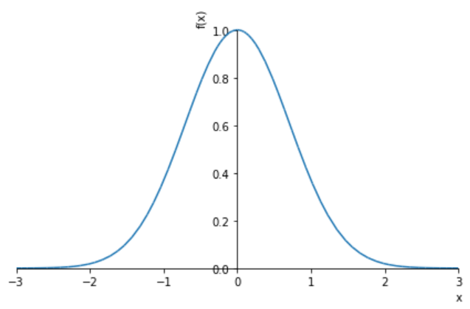
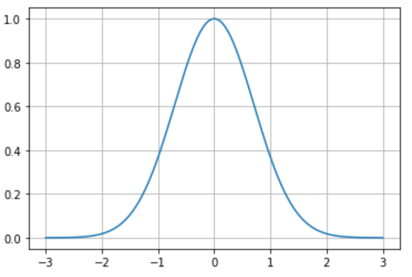

鐘型函數 (bell-shape function)

Slide 11
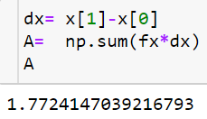
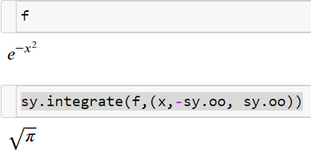
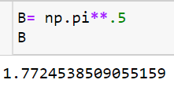
函數線下面積

Slide 12
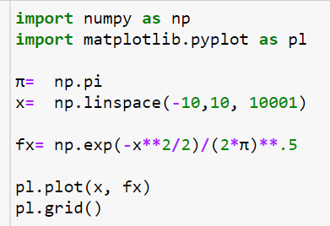
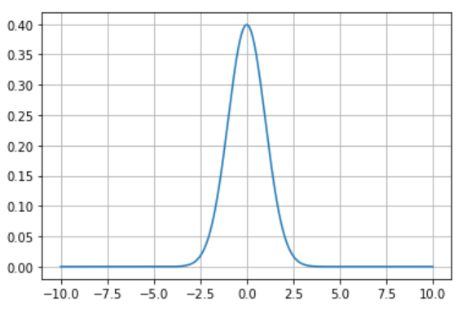
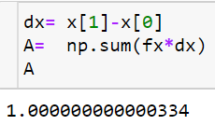





Standard Normal Distribution

Slide 13


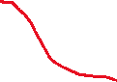




中心$μ$、寬度$σ$、高度$\frac{1}{σ}∗1/\sqrt{2π}$

Slide 14
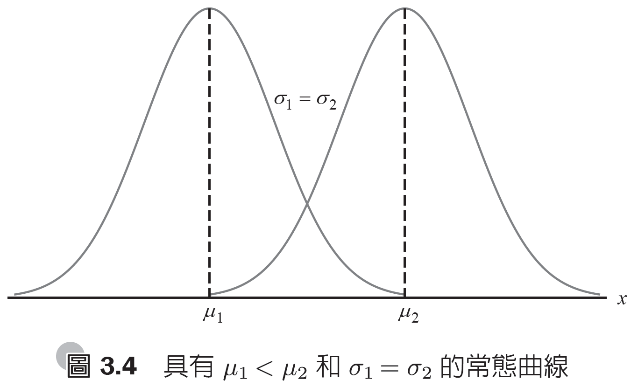
常態分布(續)

Slide 15
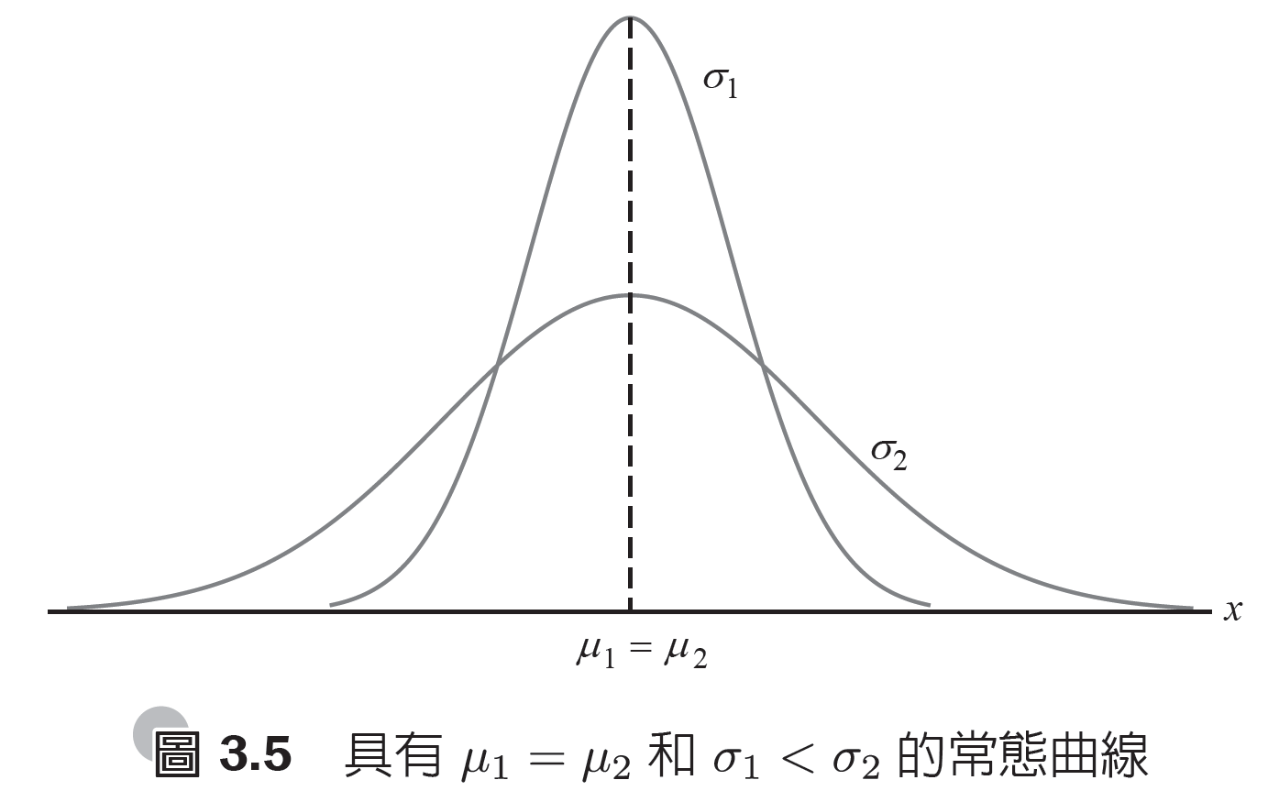
常態分布(續)

Slide 16
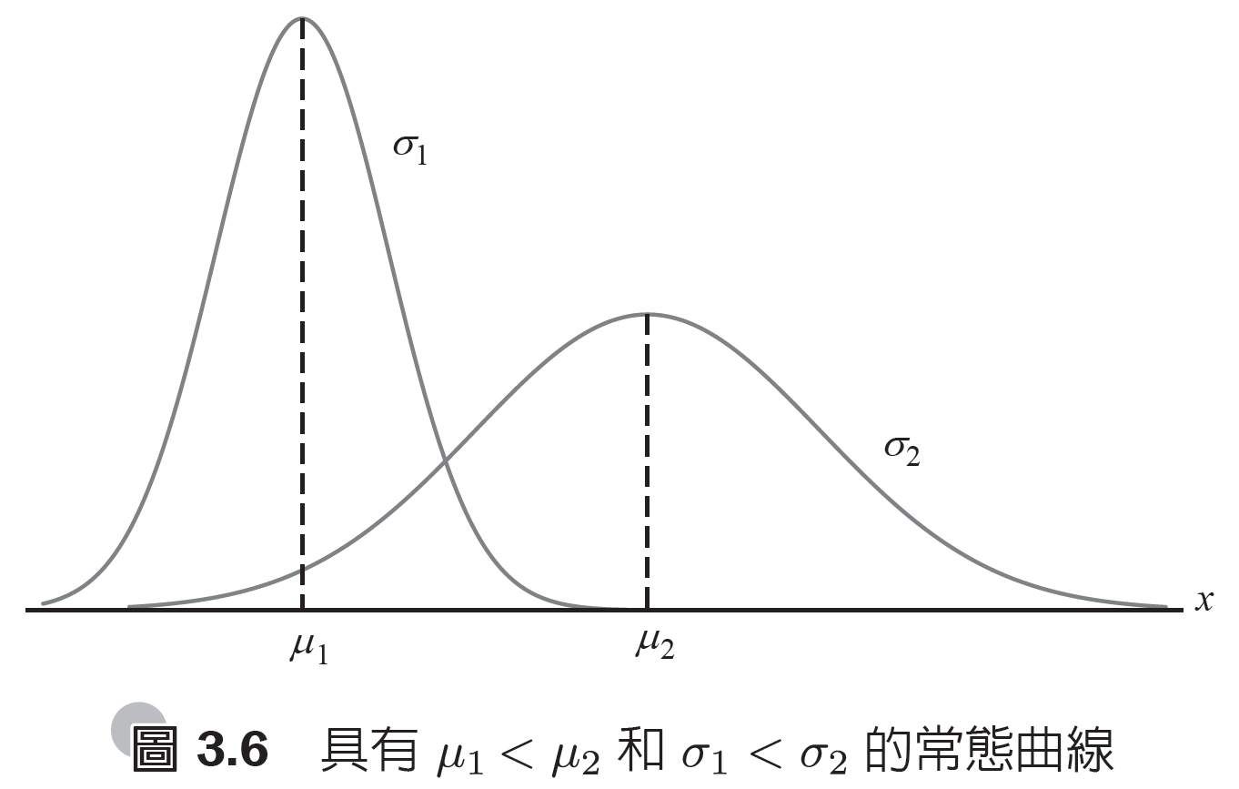
常態分布(續)

Slide 17
常態分布(續)
根據對於圖3.3 至圖3.6 的的審視和對於 的一階導數和二階導數的檢視，我們列出常態曲線的以下性質：
眾數 (在橫軸上有曲線最大值的點) 出現在 。
曲線對稱於通過平均數 μ 的縱軸。
曲線具有位在 處的反曲點； 如果 ，則它彎曲向下，否則彎曲向上。
當我們開始以任一方向離開平均數時，常態曲線逐漸靠近橫軸。
曲線之下及橫軸之上的總面積等於 1。

Slide 18
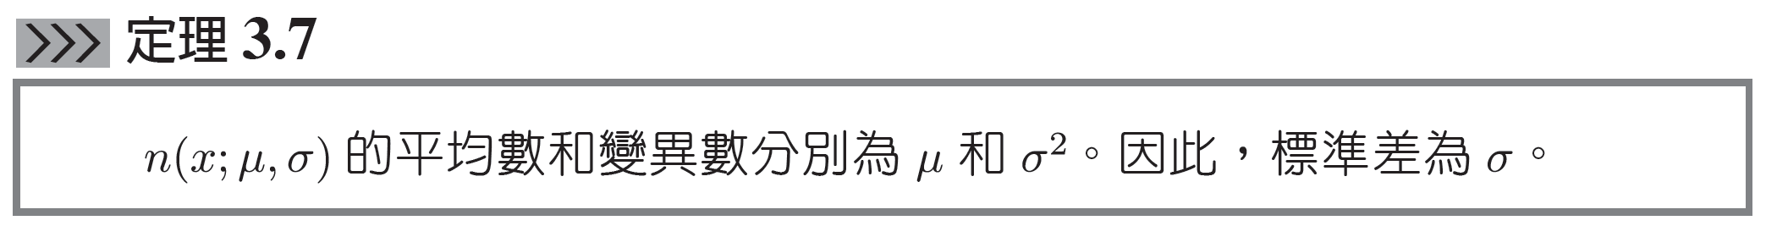
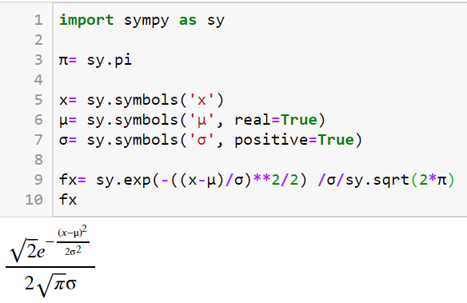
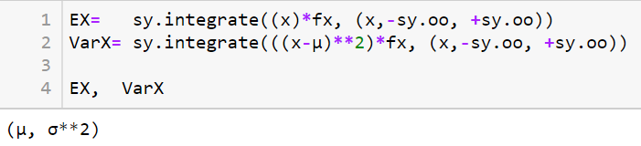
常態分布(續)

Slide 19
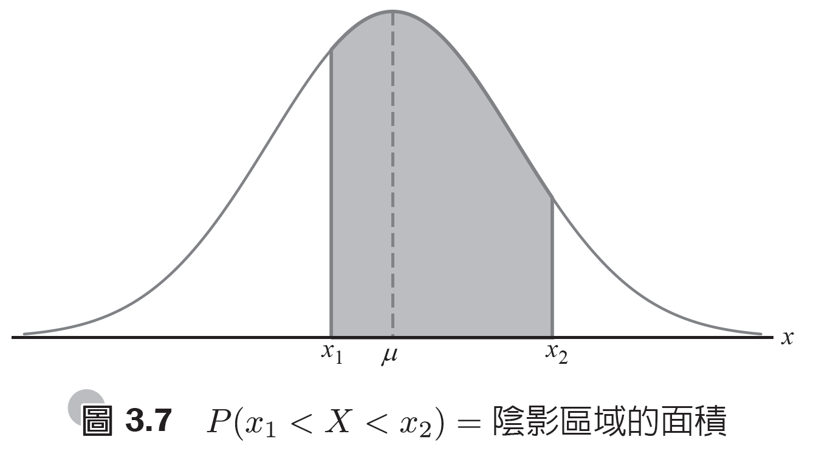
3.8 常態曲線下的面積
以陰影區的面積來表示。

Slide 20
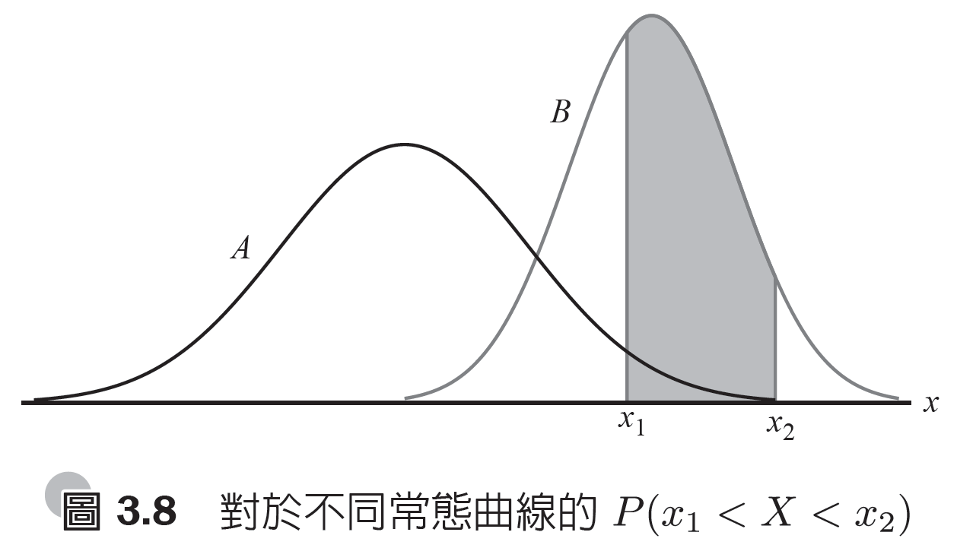
常態曲線下的面積(續)

Slide 21
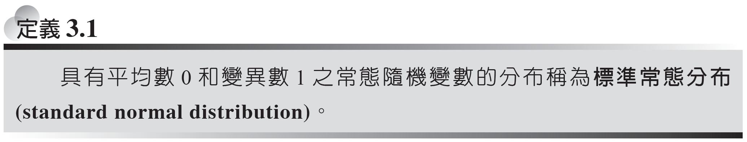
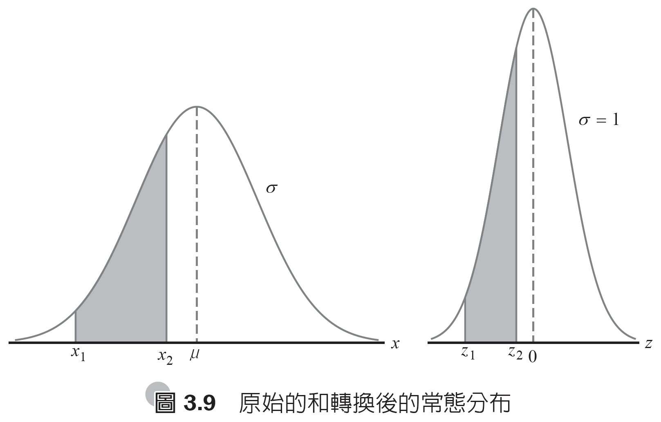




常態曲線下的面積(續)

Slide 22
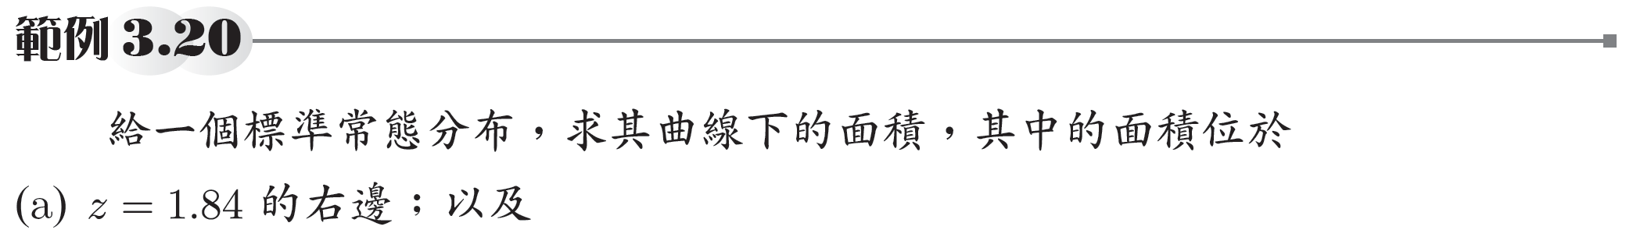
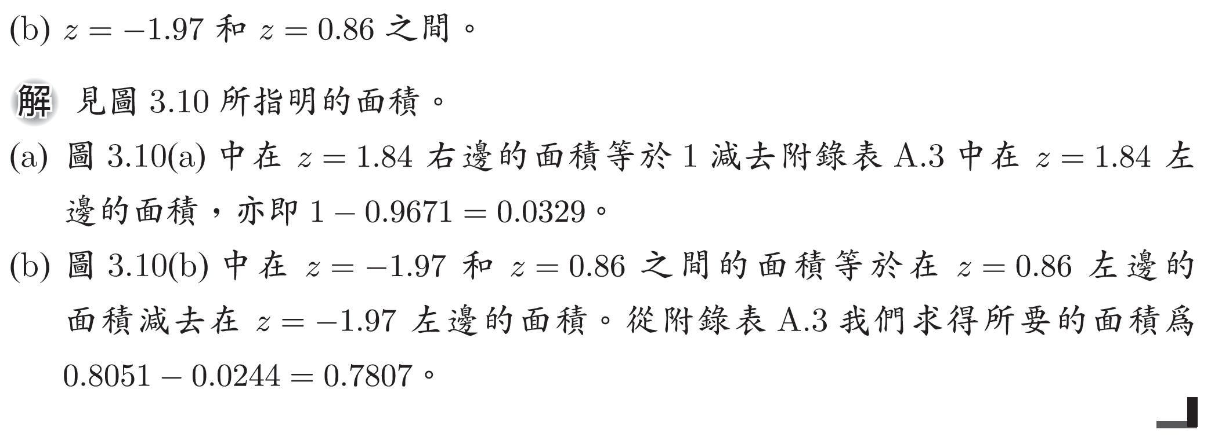
範例3.20

Slide 23
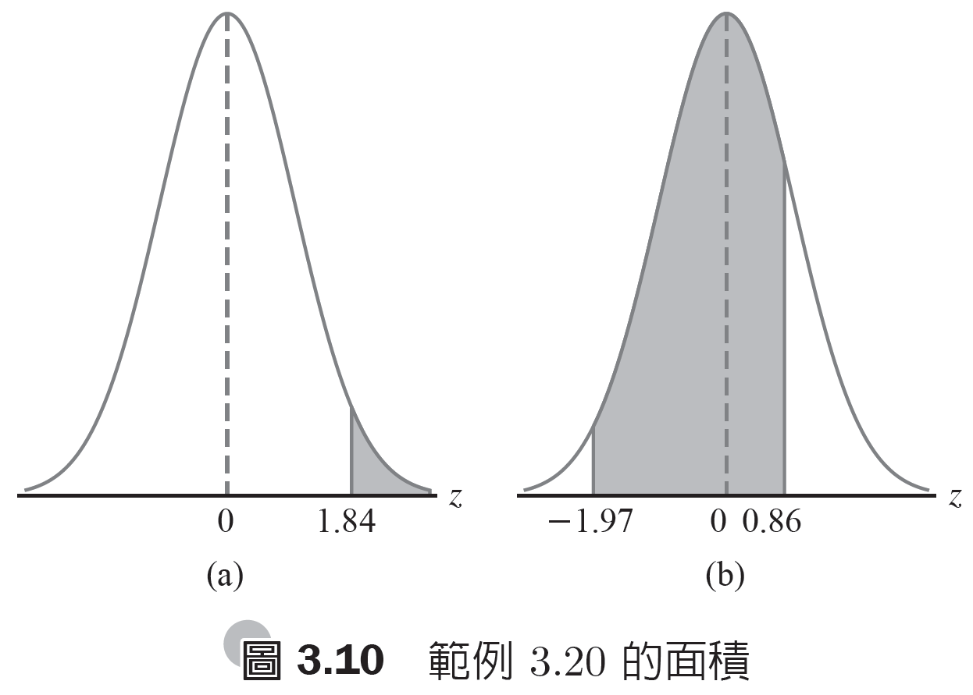
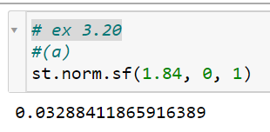
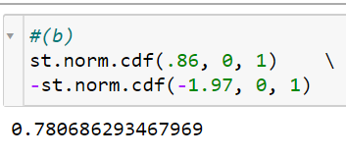
範例3.20(續)

Slide 24
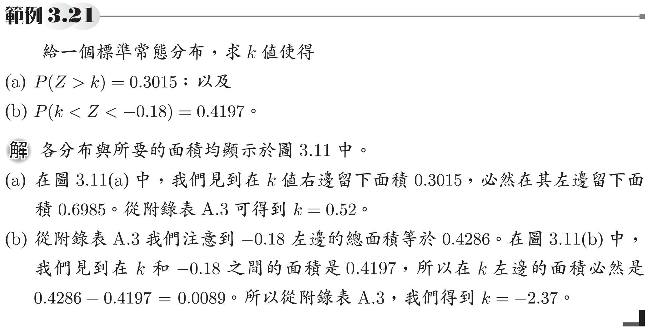
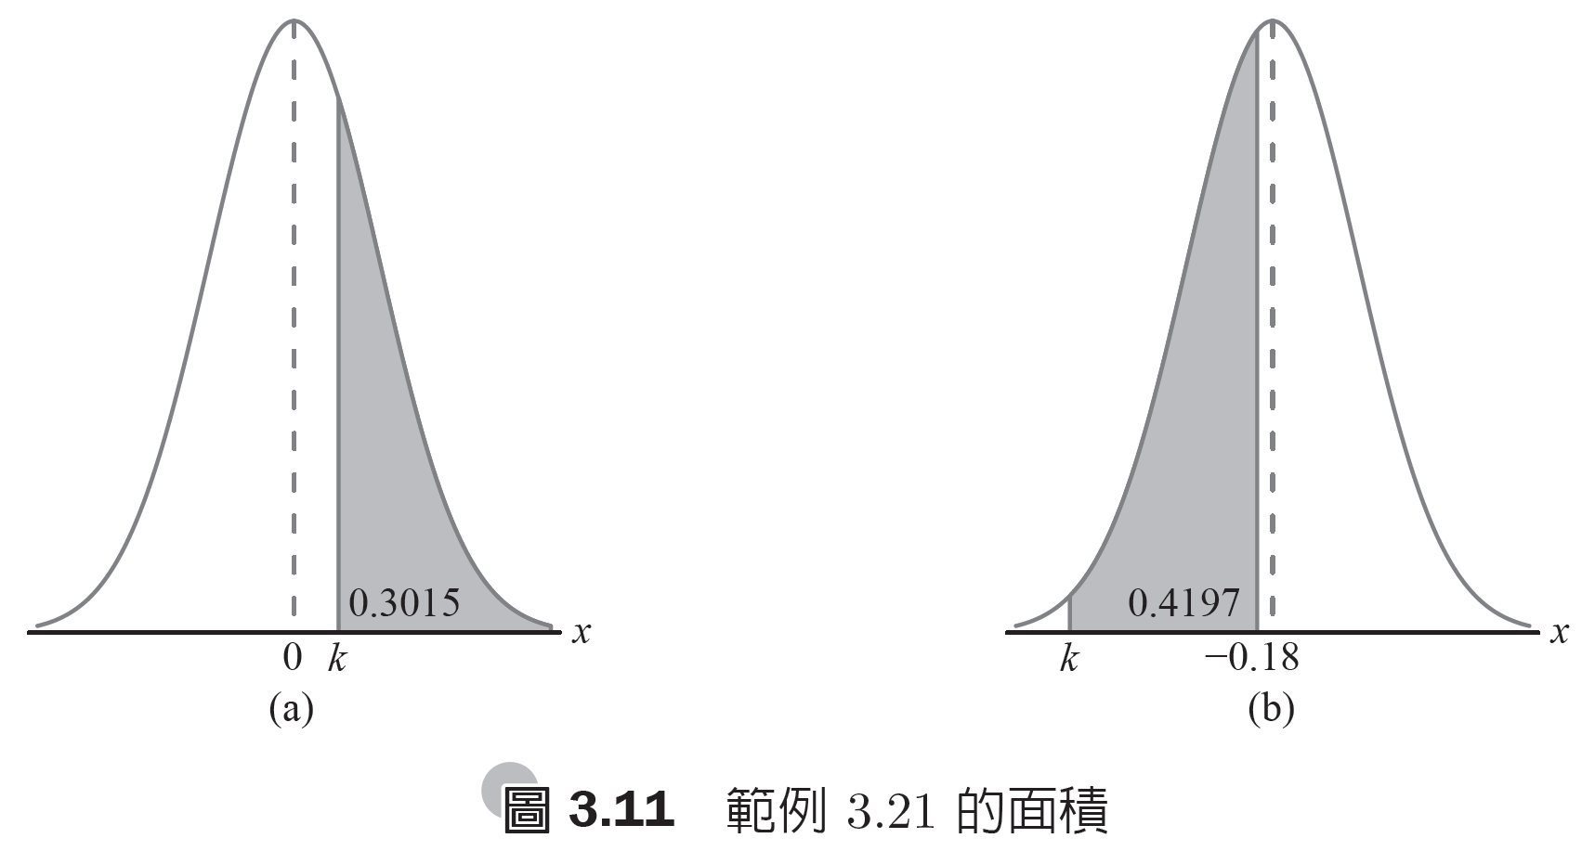
範例3.21

Slide 25
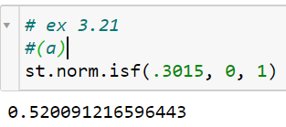
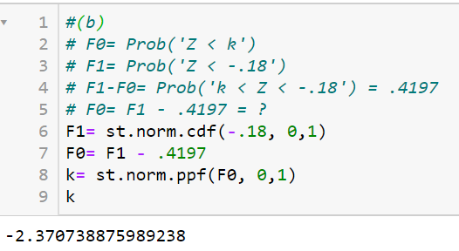
範例3.21(續)

Slide 26

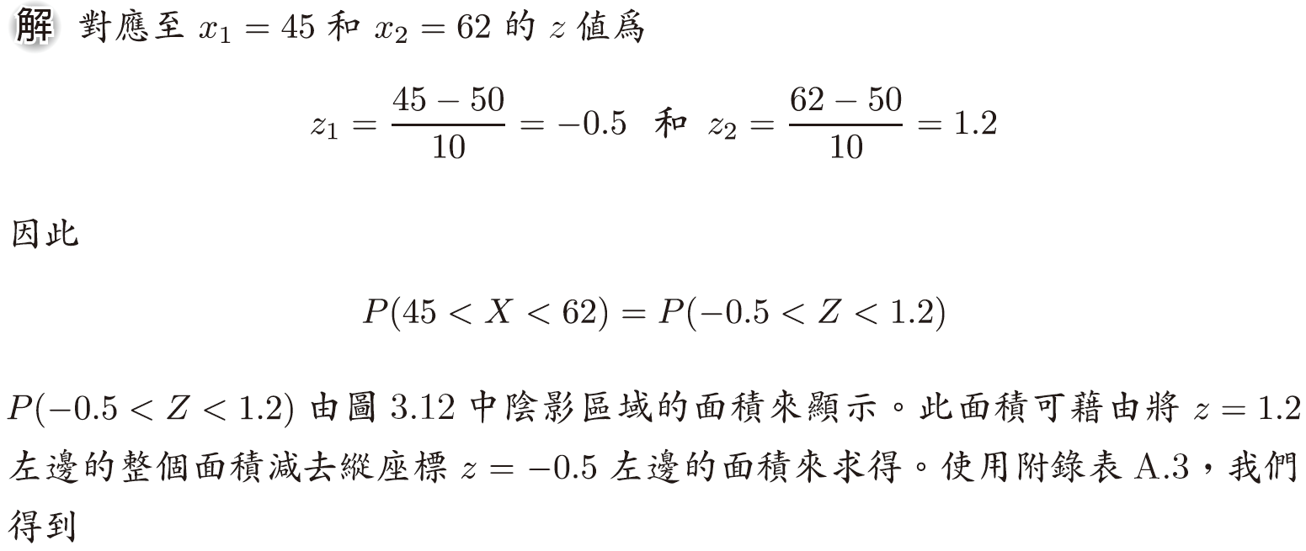
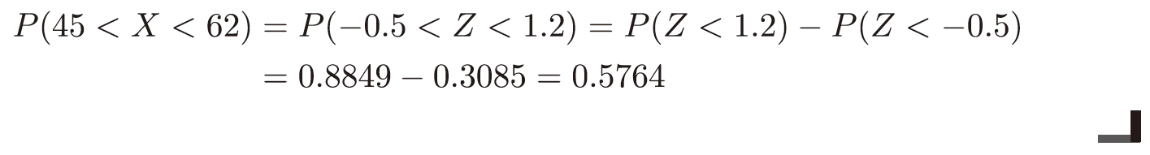
範例3.22

Slide 27
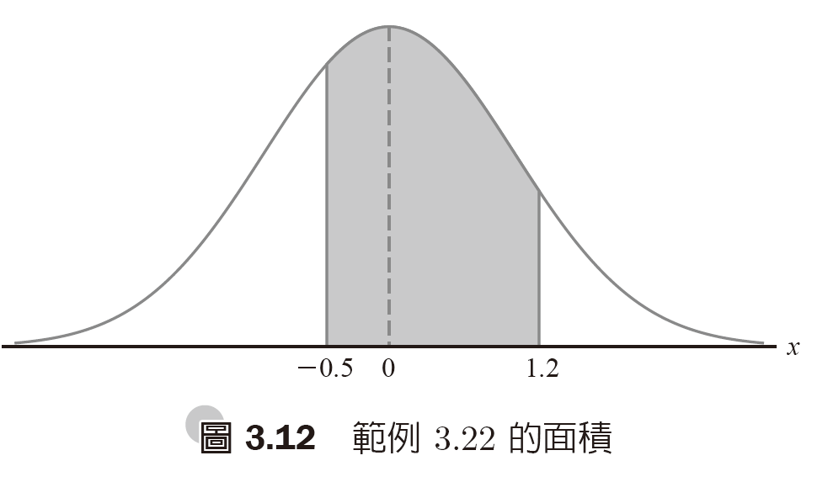
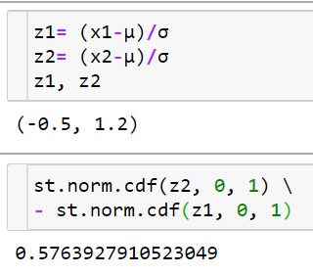
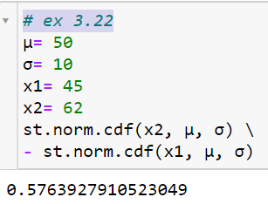
範例3.22(續)

Slide 28
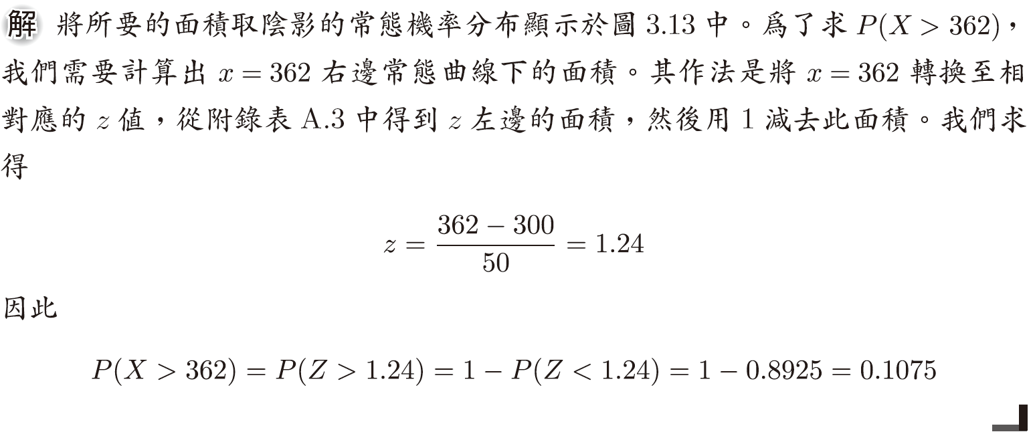
範例3.23

Slide 29
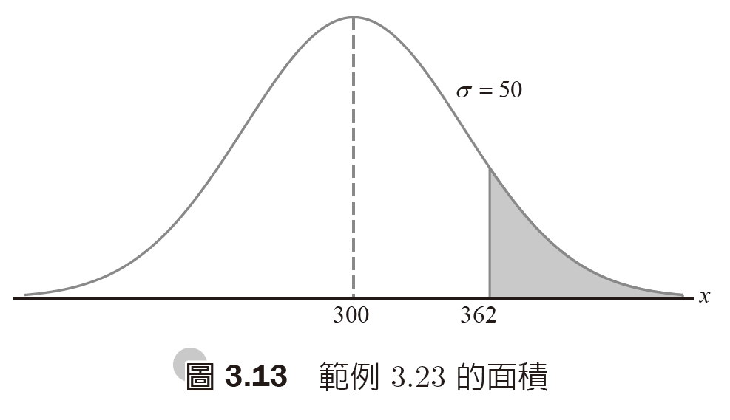
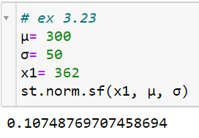
範例3.23(續)

Slide 30
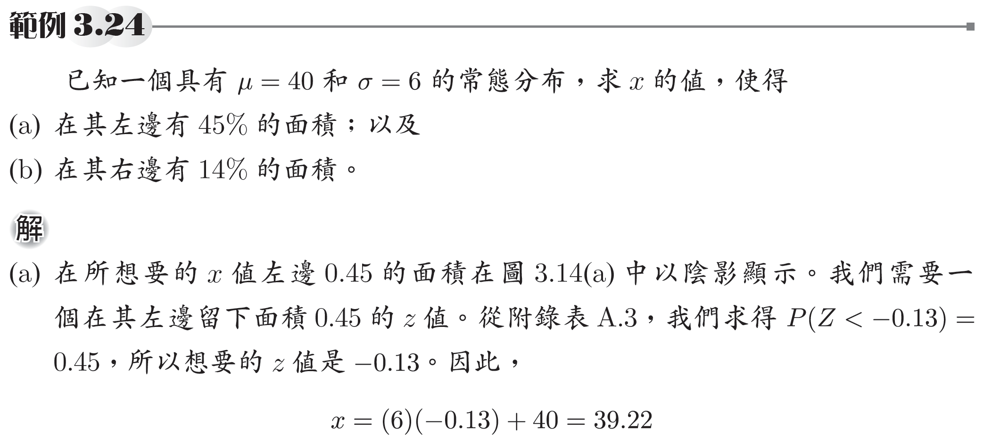
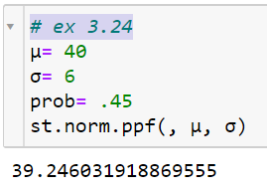
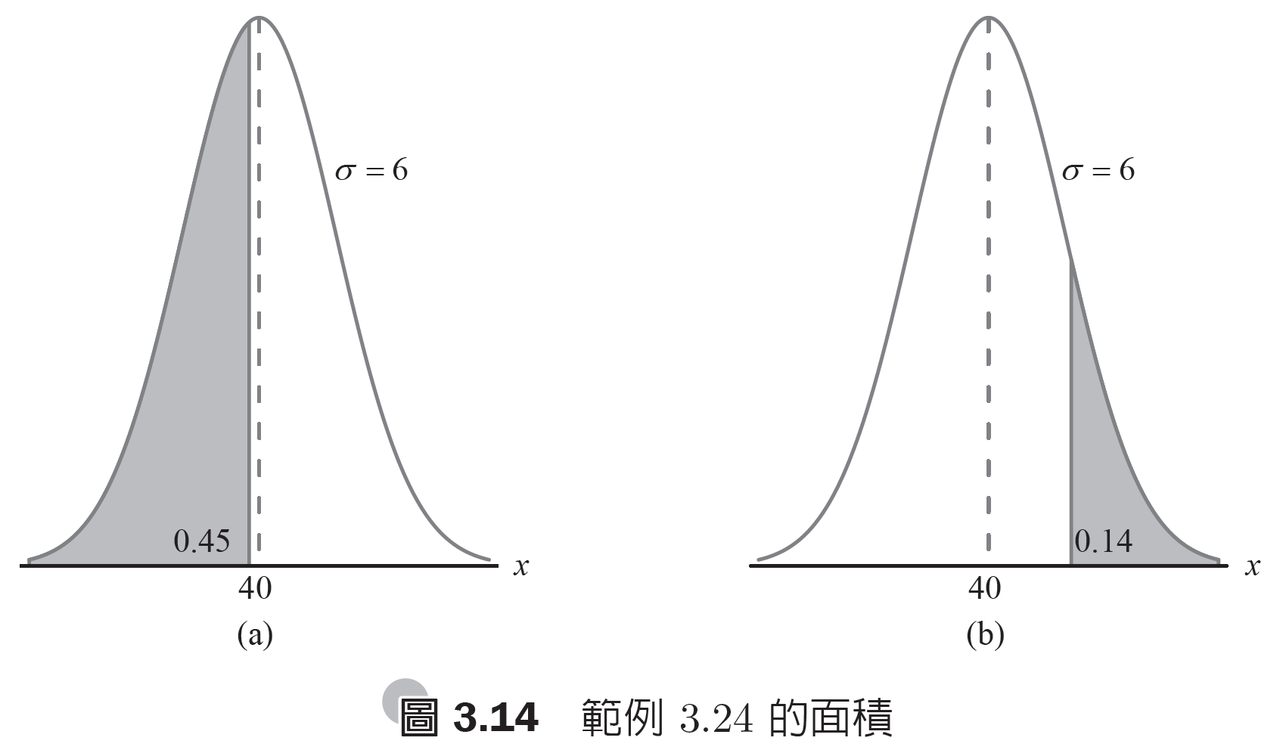

範例3.24

Slide 31

範例3.24(續)

Slide 32

3.9 常態分布的應用

Slide 33


範例3.26

Slide 34

範例3.27

Slide 35


範例3.28

Slide 36

範例3.28(續)

Slide 37


範例3.29

Slide 38

範例3.30

Slide 39

範例3.30(續)

Slide 40





3.10 常態分佈逼近二項分布
結果具有 和 的常態分布，不只在當 n 很大且 p 並未非常接近 0 或 1 時，提供了對於二項分布非常準確的逼近，而且即使當 n 很小且 p 相當接近 1/2 時，也提供了還不錯的逼近。

Slide 41





常態逼近(續)

Slide 42

常態逼近(續)

Slide 43

常態逼近(續)

Slide 44









常態逼近(續)

Slide 45











#
# binom vs norm
#
import numpy as np
import matplotlib.pyplot as pl
import scipy.stats as st
n= 10
p= .5
k= np.linspace(0, n, n+1)
fB= st.binom.pmf(k,
n= n,
p= p)
μ= n*p
σ= (n*p*(1-p))**.5
x= np.linspace(0, n, 1001)
fN= st.norm.pdf(x,
loc= μ,
scale= σ)
pl.bar(k,fB, color= 'pink')
pl.plot(x,fN,'g:')
pl.xlabel('k, x')
pl.ylabel('bPmf(k), nPdf(x)')
pl.grid(True)

Slide 46













FB= st.binom.cdf(k,
n= n,
p= p)
FN= st.norm.cdf(x,
loc= μ,
scale= σ)
pl.bar(k,FB, color= 'pink')
pl.plot(x,FN,'g:')
xk0= k
FN0= st.norm.cdf(xk0,
loc= μ,
scale= σ)
pl.plot(xk0,FN0,'g^')
xk1= k + .5
FN1= st.norm.cdf(xk1,
loc= μ,
scale= σ)
pl.plot(xk1,FN1,'bp')
pl.xlabel('k, x')
pl.ylabel('bCdf(k), nCdf(k), nCdf(k+.5)')
pl.grid(True)

Slide 47


範例3.31

Slide 48

範例3.31(續)

Slide 49








範例3.31(續)

Slide 50


範例3.32

Slide 51

範例3.32(續)

Slide 52

範例3.32(續)

Slide 53





Slide 54

3.11 伽瑪和指數分布
，對於一個正整數 n。
對於一個正整數 n， 。
。
。

Slide 55








伽瑪分布

Slide 56



伽瑪分布(續)

Slide 57
















The Gamma function, $Γ(⋅)$

Slide 58







Gamma function 是 連續型的 factorial function (階乘函數)

Slide 59










Gamma Distribution

Slide 60



Slide 61











Slide 62



Slide 63










指數分布

Slide 64




伽瑪的平均值與變異數

Slide 65


Slide 66









Slide 67
伽瑪分布與卜瓦松程序的關係
使用卜瓦松分布，我們求得當持續至時間 t 時沒有事件發生的機率為 我們現在可使用上述事實並令 X 為至第一次卜瓦松事件的時間。直到發生了第一次事件的時間長度會超過 x 的機率和在 x 中沒有卜瓦松事件會發生的機率一樣。後者當然已知為 。因此，

Slide 68
伽瑪分布與卜瓦松程序的關係(續)
所以， X 的累積分布函數為 我們對以上的累積分布函數微分以得到密度函數 而這是指數分布的密度函數，其中 。

Slide 69

指數分布與伽瑪分布的應用
到指數分布的平均數是參數 β ，即卜瓦松分布中參數$λ$(事件平均發生速率)的倒數。
在連續時段中事件的發生是互為獨立的。重要參數 β 是在事件之間的平均時間。在儀器失效經常符合卜瓦松程序的可靠度理論中， β 稱為在失效之間的平均時間(mean time between failures (events))。
在此，【儀器失效】即為【事件的發生】

Slide 70



範例3.33

Slide 71
無記憶性質及其對於指數分布的影響
指數分布在可靠度以及零件或機器壽命的問題中的應用種類受到指數分布的無記憶 (或缺乏記憶) 性質 (memoryless property) 所影響。
伽瑪分布的重要性在於下列事實：它定義了一個群組，其他分布只是這個群組中的特例。但伽瑪本身在等待時間和可靠度理論中具有重要的應用。指數分布描述直到一個卜瓦松事件出現的時間 (或在卜瓦松事件之間的時間)，而達到經指明的卜瓦松事件之數量時的時間 (或空間) 是一個密度函數由伽瑪分布所描述的隨機變數。此指定事件的數量是伽瑪密度函數中的參數 α。因此，當 時，出現指數分布的特例就變得容易理解了。

Slide 72

範例3.34

Slide 73

範例3.35

Slide 74



範例3.35(續)

Slide 75




範例3.36
Example 6.20:
It is known, from previous data, that the length of time in months between customer complaints about a certain product is a gamma distribution with α = 2 and β = 4.
Changes were made to tighten quality control requirements. Following these changes, 20 months passed before the first complaint.
Does it appear as if the quality control tightening was effective?

Slide 76

範例3.36(續)

Slide 77


範例3.37

Slide 78

範例3.37(續)

Slide 79



3.12 卡方分布
令 和 得到，其中 v 是正整數，此結果稱為卡方分布(chi-squared distribution)。此分布有一個稱為自由度 (degrees of freedom) 的單一參數 v。

Slide 80



卡方分布(續)

Slide 81
chi-squared distribution in statistical inference.
The chi-squared distribution plays a vital role in statistical inference.
It has considerable applications in both methodology and theory. While we do not discuss applications in detail in this chapter, it is important to understand that Chapters 8, 9, and 16 contain important applications.
The chi-squared distribution is an important component of statistical hypothesis testing and estimation.
Topics dealing with sampling distributions, analysis of variance, and nonparametric statistics involve extensive use of the chi-squared distribution.

Slide 82

χ²-distribution
In probability theory and statistics, the chi-square distribution (also chi-squared or χ²-distribution) with k degrees of freedom is the distribution of a sum of the squares of k independent standard normal random variables.
The chi-square distribution is a special case of the gamma distribution and is one of the most widely used probability distributions in inferential statistics, notably in hypothesis testing and in construction of confidence intervals.^{[2][3][4][5]}
This distribution is sometimes called the central chi-square distribution, a special case of the more general noncentral chi-square distribution.

Slide 83



Slide 84







norm → ($⋅$) ² → χ²

Slide 85

Relationships among some univariate distributions
http://wiki.stat.ucla.edu/socr/uploads/2/25/Song_IIE_Transactions_DistributionRelations_2004.pdf

Slide 86


Slide 87


Slide 88


Slide 89


Slide 90
6.54
The lifetime, in weeks, of a certain type of transistor is known to follow a gamma distribution with mean 10 weeks and standard deviation √50 weeks.
(a) What is the probability that a transistor of this type will last at most 50 weeks?
(b) What is the probability that a transistor of this type will not survive the first 10 weeks?
6.76
In Exercise 6.54, Suppose that the gamma distribution assumption is incorrect. Assume that the distribution is normal.
(a) What is the probability that a transistor will last at most 50 weeks?
(b) What is the probability that a transistor will not survive for the first 10 weeks?
(c) Comment on the difference between your results here and those found in Exercise 6.54 on page 206.

